Slide 1




Fチーム

Slide 2
もくじ

Slide 3
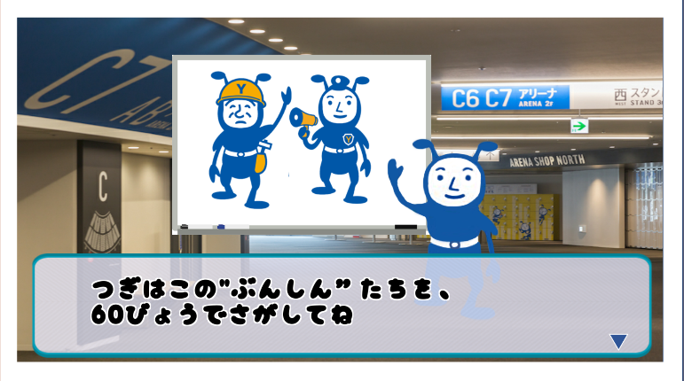
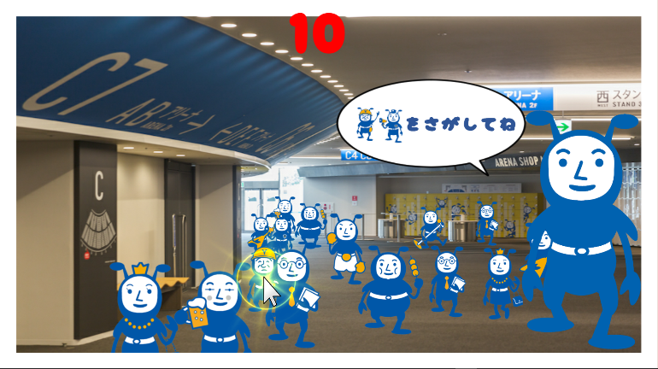
ゲーム紹介
ヨコアリくんをさがすゲームです！
モチーフは「ウォーリーをさがせ」です

Slide 4
ゲーム紹介
動画ながす

Slide 5
ターゲットユーザー
妖怪ウォッチの好きな年齢層の子供たち
何故か
イベントが同時に開催されるため

Slide 6
工夫した点
子供にわかるような簡単でシンプルなゲーム
大人も一緒に探せるようなむずかしさ
ノベルを挟みキャラクターをイメージさせる
子供も読めるように漢字なし

Slide 7

実際の展示
あああああ
あああああああああ
あああああああああああ
ああああああああああ
仮

Slide 8
良かった点、悪かった点
ああああああああああああああああ
ああああああああああああああああああ
ああああああああああああああああああああ
ああああああああああああああああああああああああああああああああああああああああああああ

Slide 9
まとめ

